Slide 1
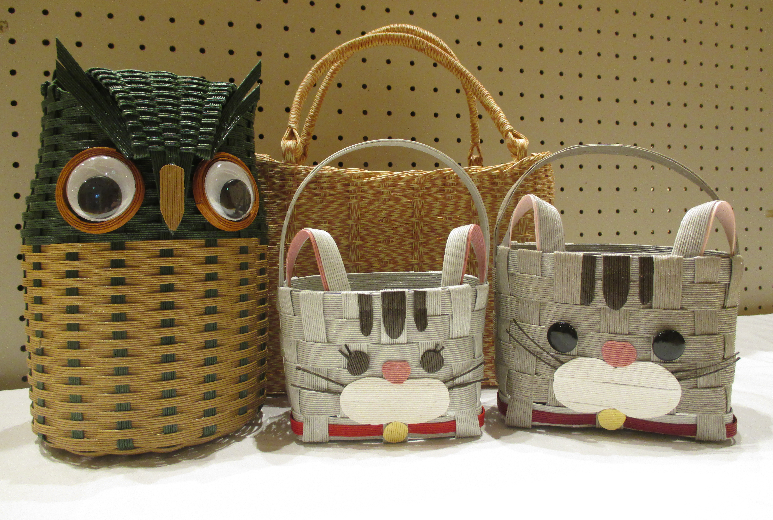
第22回 川西地域文化祭
……
出品作品の募集を開始します
日時
令和８年11月7日（土）午前9時～午後5時
令和８年11月8日（日）午前9時～午後4時
会場
千手中央コミュニティセンター
千年の森ホール・ホワイエほか
展示予定作品
①川西公民館/講座【書道教室・手芸教室・山野草教室】
②川西地域の保育園・こども園・小中学校ほか
③川西美術展（一般出品）
その他、川西地域の皆様の絵画や書道、手芸、盆栽、俳句など
幅広く募集します。
グループで出展したい方
個人で出展したい方
10月９日（金）までに川西公民館（768-2308）
にご相談ください。
作品募集要項をご確認のうえ「川西美術展出品目録」を10月16日（金）までに提出してください。

Slide 2
川西美術展 作品募集要項
出品規定
部門 | 作品規格
絵画の部 | 日本画、洋画、版画を含む 額縁付きのこと
書道の部 | 額装、枠張りまたは軸物表装のこと
工芸の部 | 染、織、焼物、木、竹、紙工芸など
写真の部 | パネルまたは枠付きのこと
出品者は下記の出品目録を記入し、10月16日（金）までに事務局へ提出して下さい。
個人の出品数は 3点まで です。
準備・撤去
出品される方は必ずお集まりください。
準備・搬入
撤去・搬出
11月6日（金）午後4時から
11月8日（日）午後4時から
作品をお持ちのうえ、会場へお越しください。
会場設営後、作品展示作業を行います。
作品搬出後、会場撤去作業を行います。
その他
審査はありません。
展示された作品は、出品者の都合で会期中に撤去することはできません。
展示に関して、出品者が異議を申し立てることはできません。
不慮の災害及び搬出以降の事故による責任は負いません。
事務局 十日町市川西公民館 〒948-0144 十日町市水口沢76-7 ℡768-2308
ｷﾘﾄﾘ
川西美術展出品目録
部門（ 絵画 ・ 書道 ・ 工芸 ・ 写真 ）
氏名（ふりがな） （雅号 ） | 住所 〒 十日町市 （℡ ）
題名（ふりがな） |  | 大きさ | 備考
10月16日（金）までに川西公民館（千手中央コミュニティセンター内）へ提出してください。

